Slide 1
Hry a hlavolamy s kapkou matematiky
Hana Kotinová
Dva dny s didaktikou matematiky 2025

Slide 2
Anotace
Hračkářské obchody jsou plné her a hlavolamů, které by mohly najít využití ve výuce (nejen) matematiky. Jen je tam objevit. Zároveň se ale spousta věcí doprodala a objeví se znovu třeba zase až za 10 let pro novou generaci hráčů, nebo se prodávají jen v rámci nějaké herní komunity. Hlavolamy z kategorie Smart games se omezují na úlohy s jedním řešením a samozřejmě všechno to něco stojí. V rámci dílny budou jednak ukázány vybrané hry a hlavolamy, jednak si ukážeme, jak se u Smart games hlavolamů neomezovat připravenými úlohami a společně tedy budeme tvořit úlohy nové a v neposlední řadě si ukážeme, které hry nepotřebují originální pomůcky a snadno je vytvoříte (nebo si je vytvoří děti v rámci projektové výuky) a to v množství pro celou třídu.

Slide 3
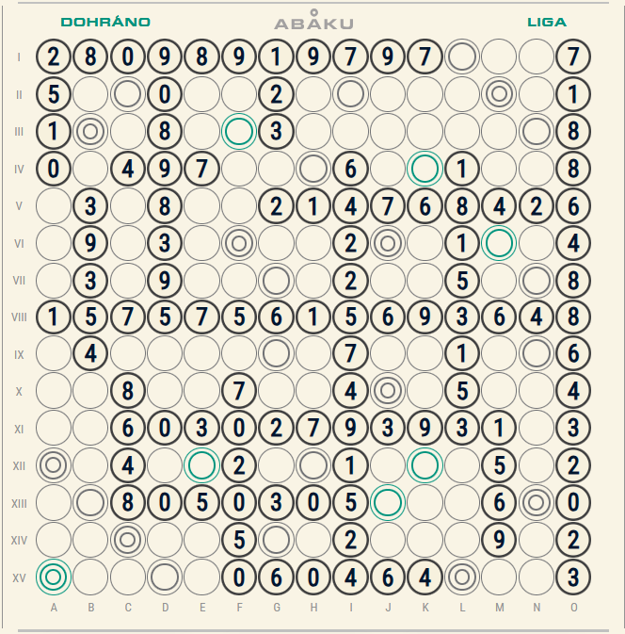
Abaku
AbakuLab.com
AbakuPlay.com
Abaku Liga (a z ní možný postup na MS v počítání zpaměti - přihlášky na MS do 30.4.)
ABAKU.CZ

Slide 4
Kolik je tu příkladů?
4 3 7 2 9 8 1 9 9

Slide 5
Kolik je tu příkladů? (řešení)
4+3=7
37-29=8
7+2=9
72:9=8
72+9=81
729:81=9
9-8=1
98+1=99
81/9=9
4 3 7 2 9 8 1 9 9

Slide 6
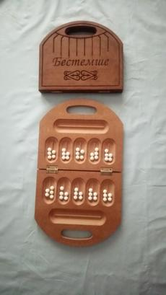
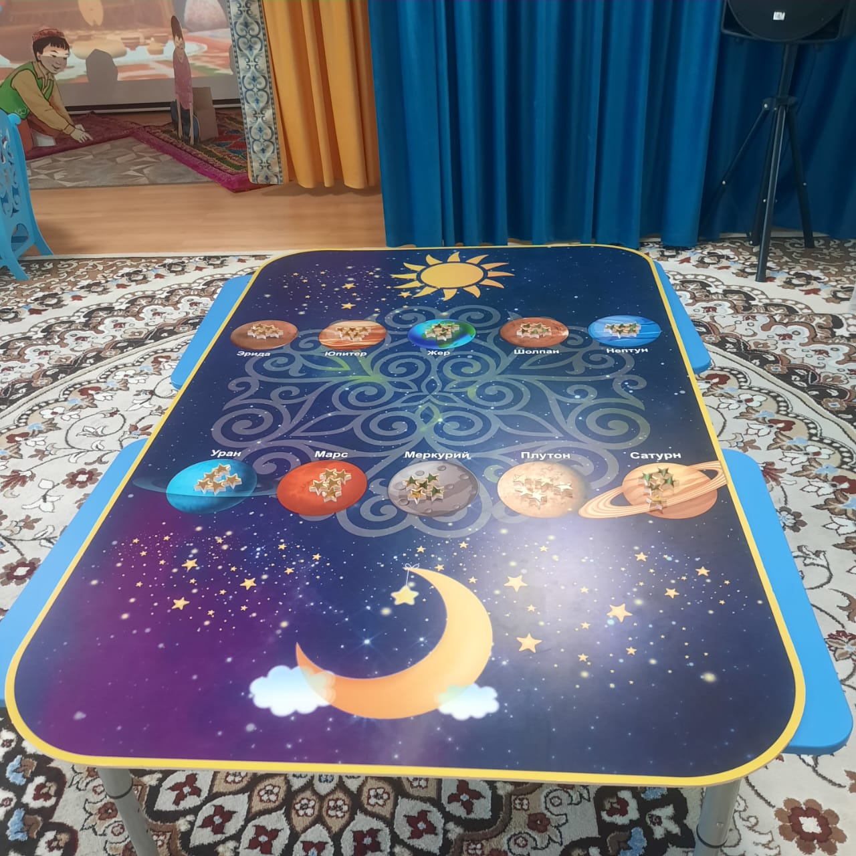
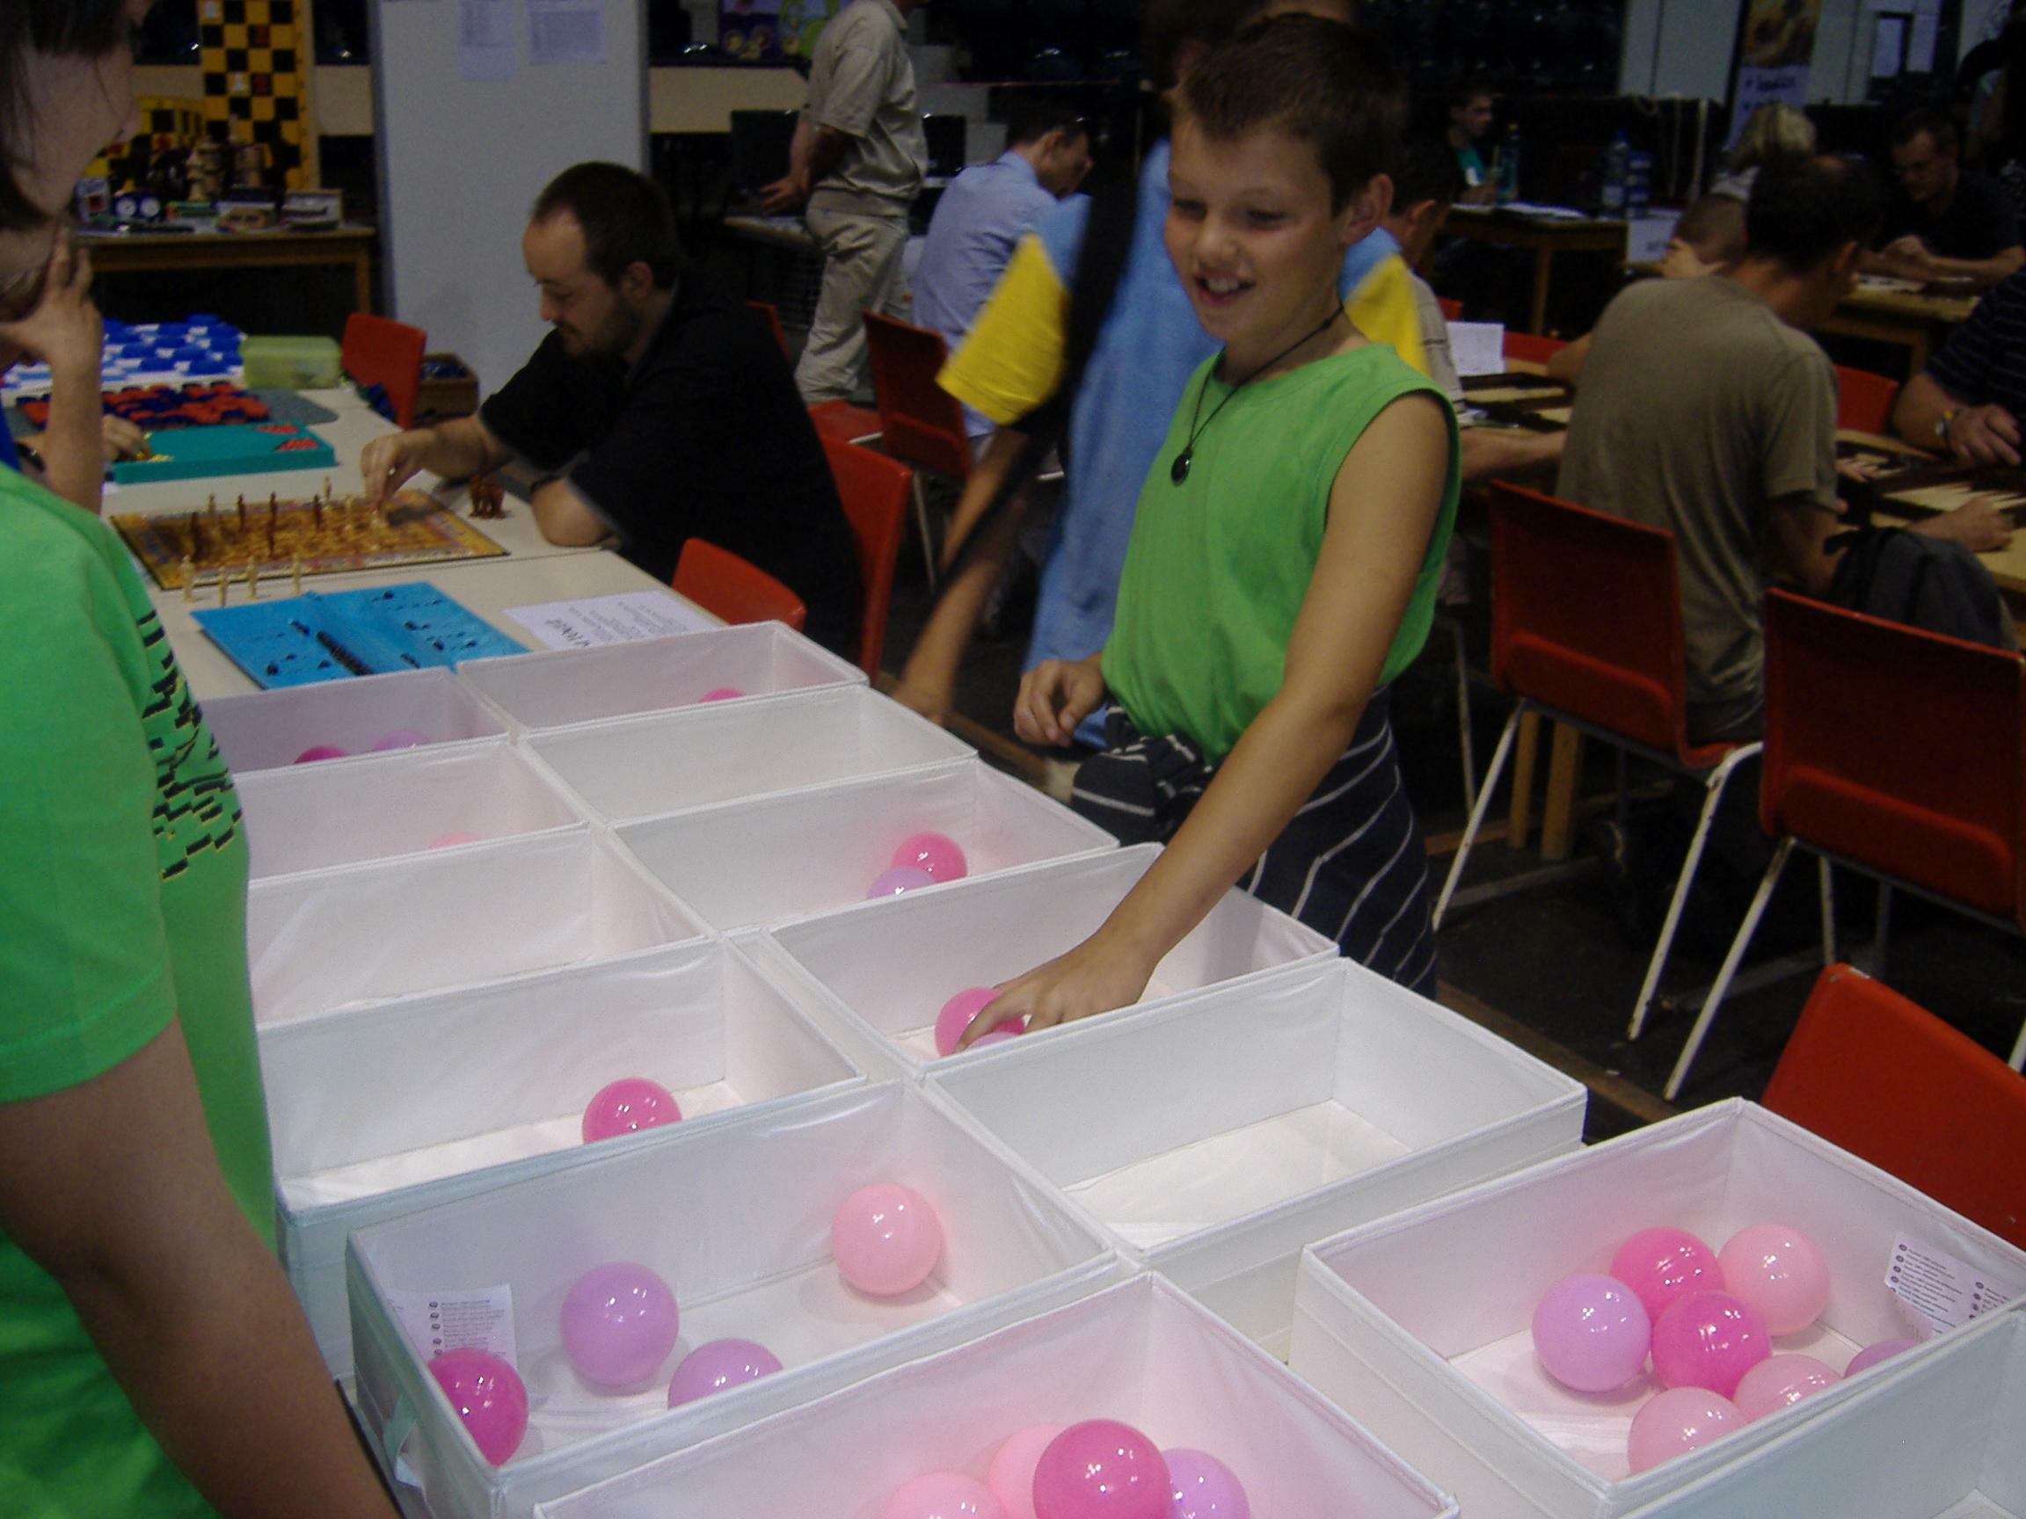
Mankala

Slide 7
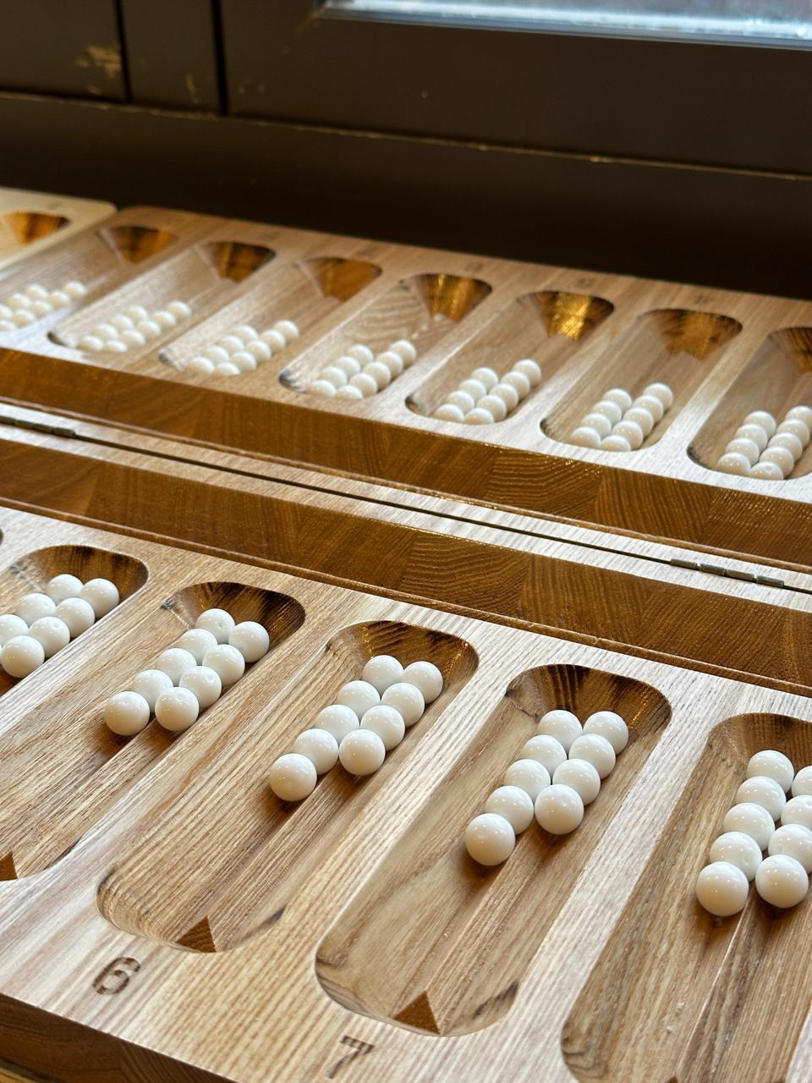
Mankala
Bestemshe, Kozdatu, TogyzQumalaQ (vše Kazachstán)
Bestemshe se v KZ učí v 1000 MŠ, TogyzQumalak má 200 000 registr. hráčů
Mangala – Turecko
Oware, Bao – Afrika
Špičkový hráči si pomáhají matematickými výpočty – detaily viz sborníky z 2DDM 2020, 2024 nebo www.mankala.cz

Slide 8
Mankala
Juniorské mistrovství světa
Září, Kazachstán
Plně hrazeno pro 4 účastníky
www.mankala.cz
Další z turnajů, kde mohou junioři hru poznat bude 16.3. v Praze

Slide 9
Mankala – pravidla Bestemshe
Deska má dvě řady po pěti důlcích a pěti kuličkách v každém důlku. Jsme-li na tahu, vybereme si libovolný důlek ze své řady a provedeme rozdání kuliček – po kruhu proti směru hodinových ručiček vkládáme po jedné. Skončí-li rozdávání na soupeřově straně v důlku, kde je po vložení naší kuličky sudý počet, tento důlek přesuneme do naší pokladničky.
Cílem je postupně nasbírat víc, než soupeř.

Slide 10
Mankala - výroba
Důlky:
Krabičky IKEA,
krabičky od ovoce, sýrů,…
Papírové tácky
Kuličky:
balonky do bazénu, tenisové míčky
ping-pongové míčky
LEGO
Fazole
Školní kostky, různé stavebnice

Slide 11
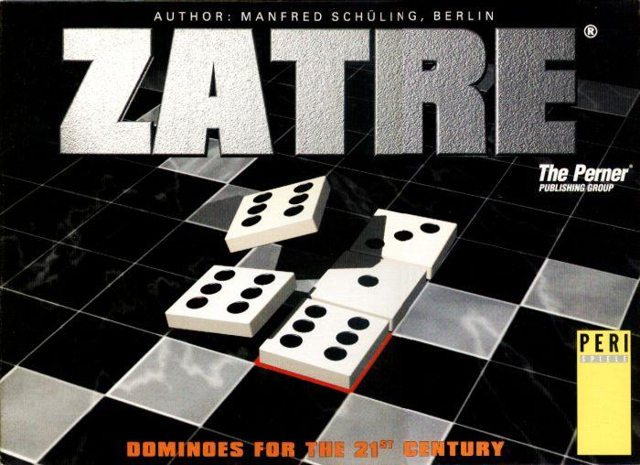
Zatre
Omezení – počítáme jen do 12, používá se jen sčítání
Desková i karetní verze
Zatre má federaci

Slide 12
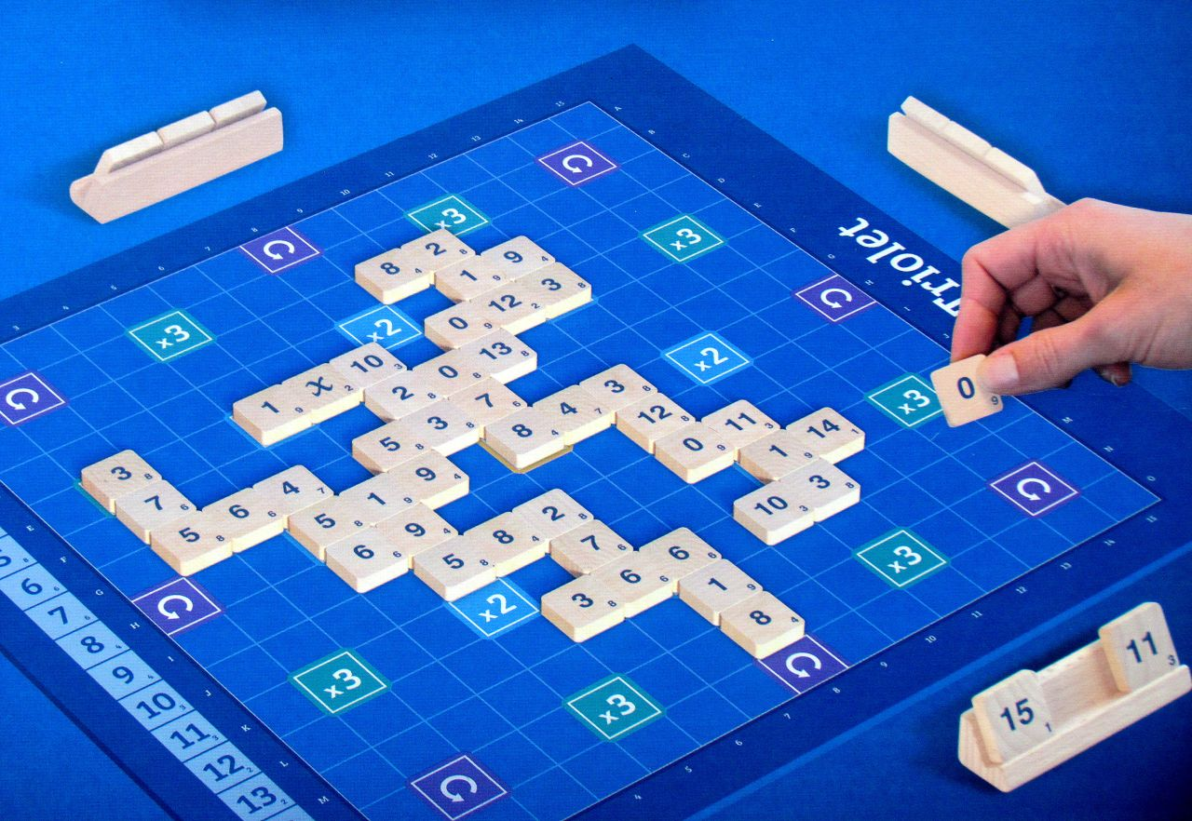
Triolet
Omezení – počítáme jen do 15, používá se jen sčítání.
Název je podle toho, že můžeme položit vedle sebe maximální tři kameny

Slide 13
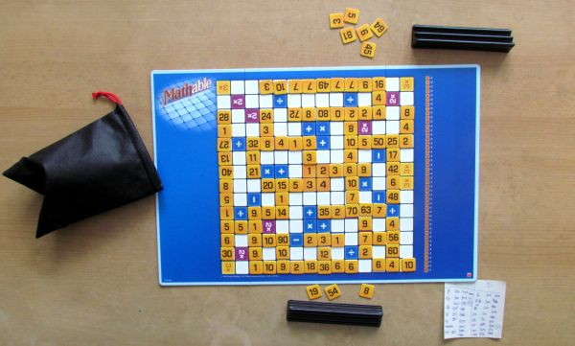
Mathable (MixMath)
Omezení – počítání cca do 100
(a ne všechny výsledky lze vytvořit)

Slide 14
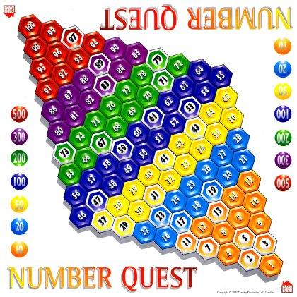
Nubble (NumberQuest)
Omezení – počítání do 100
Hází se 4 kostkami, z nich tvoříme výsledky a zabíráme si je na desce položením žetonku.
Tip na výrobu:
jen tabulka 10x10 polí

Slide 15
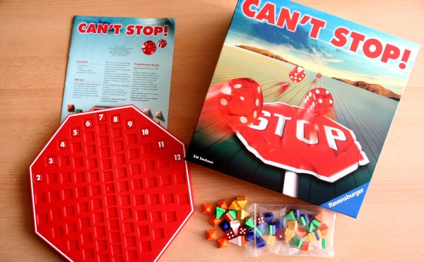
Can’t stop
Omezení – počítání do 12
Pravděpodobnost

Slide 16
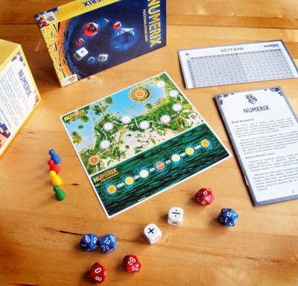
Numerix
Omezení – počítání do 100

Slide 17
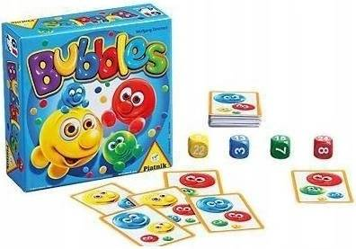
Bubbles
Omezení do 24
Postřehovka – cíl není něco spočítat, ale porovnávat co je větší

Slide 18
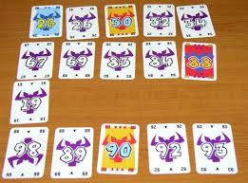
6 bere (krávy)
Karetní, později i desková verze

Slide 19
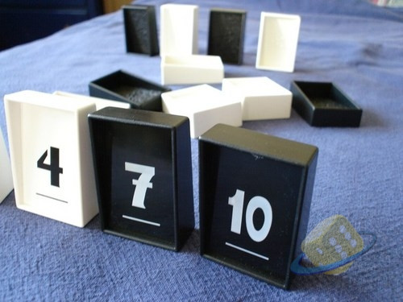
DaVinci kod
Obsahuje čísla 0-11
Úkolem není něco spočítat, ale pomocí povinných nápověd logicky odvodit postavení kamenů soupeře

Slide 20
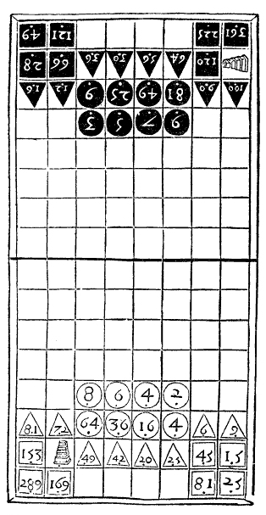
Rithmomachia
Vznik ve středověku (1030)
Pohyb o 1-3 pole dle tvaru
Zajímání stejné hodnoty, násobek číslo a prázdná pole nebo součet v sendviči
Výhra – počet zajatých kamenů, jejich součet, nebo posloupnost na desce

Slide 21
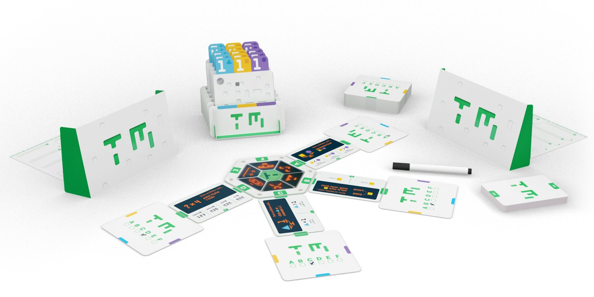
Turing machine
Hádáme tajný číselný kód

Slide 22
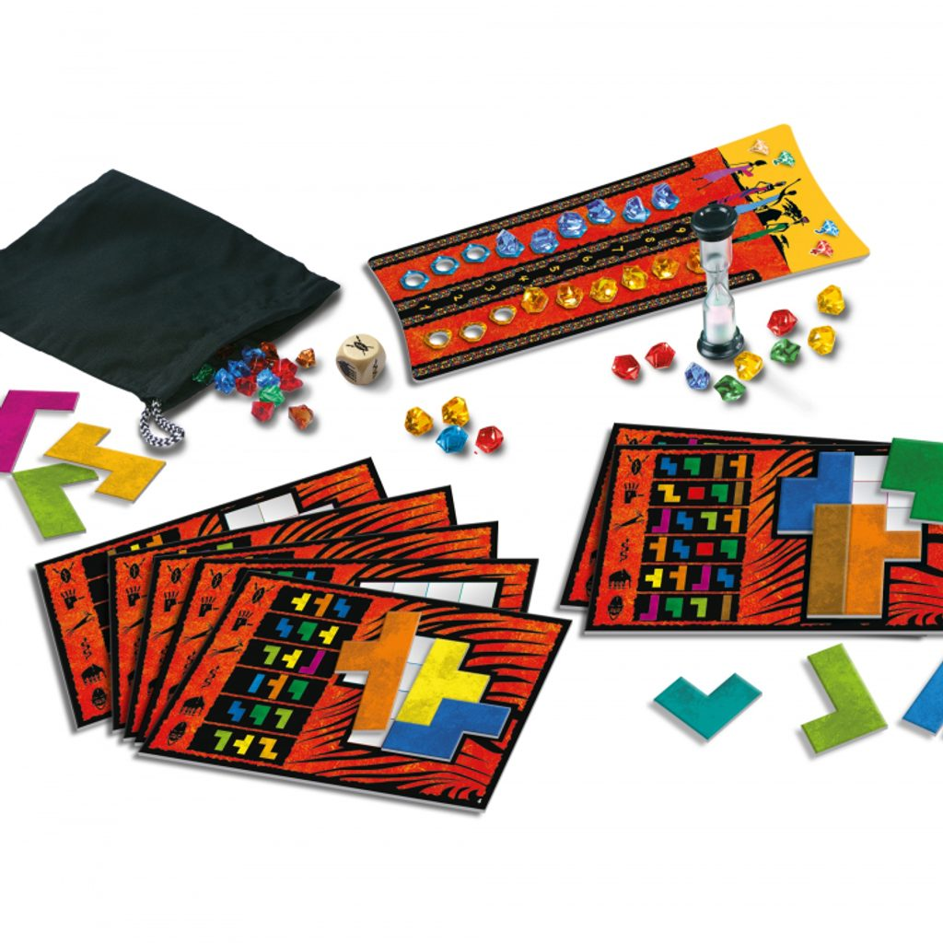
Ubongo
2D i 3D verze
Čtvercové, trojúhelníkové i hex

Slide 23
Hlavolamy

Slide 24
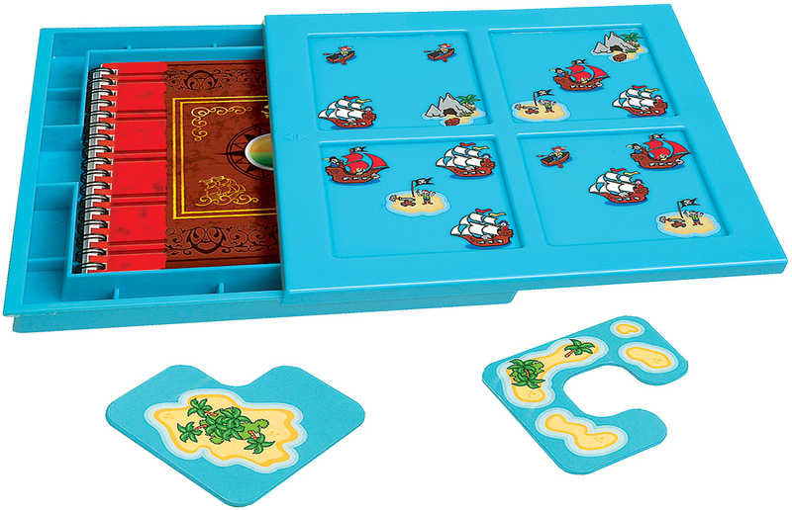
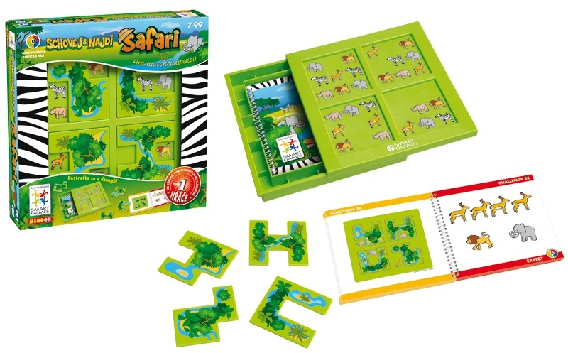
Piráti (Hide and Seek) a Safari

Slide 25
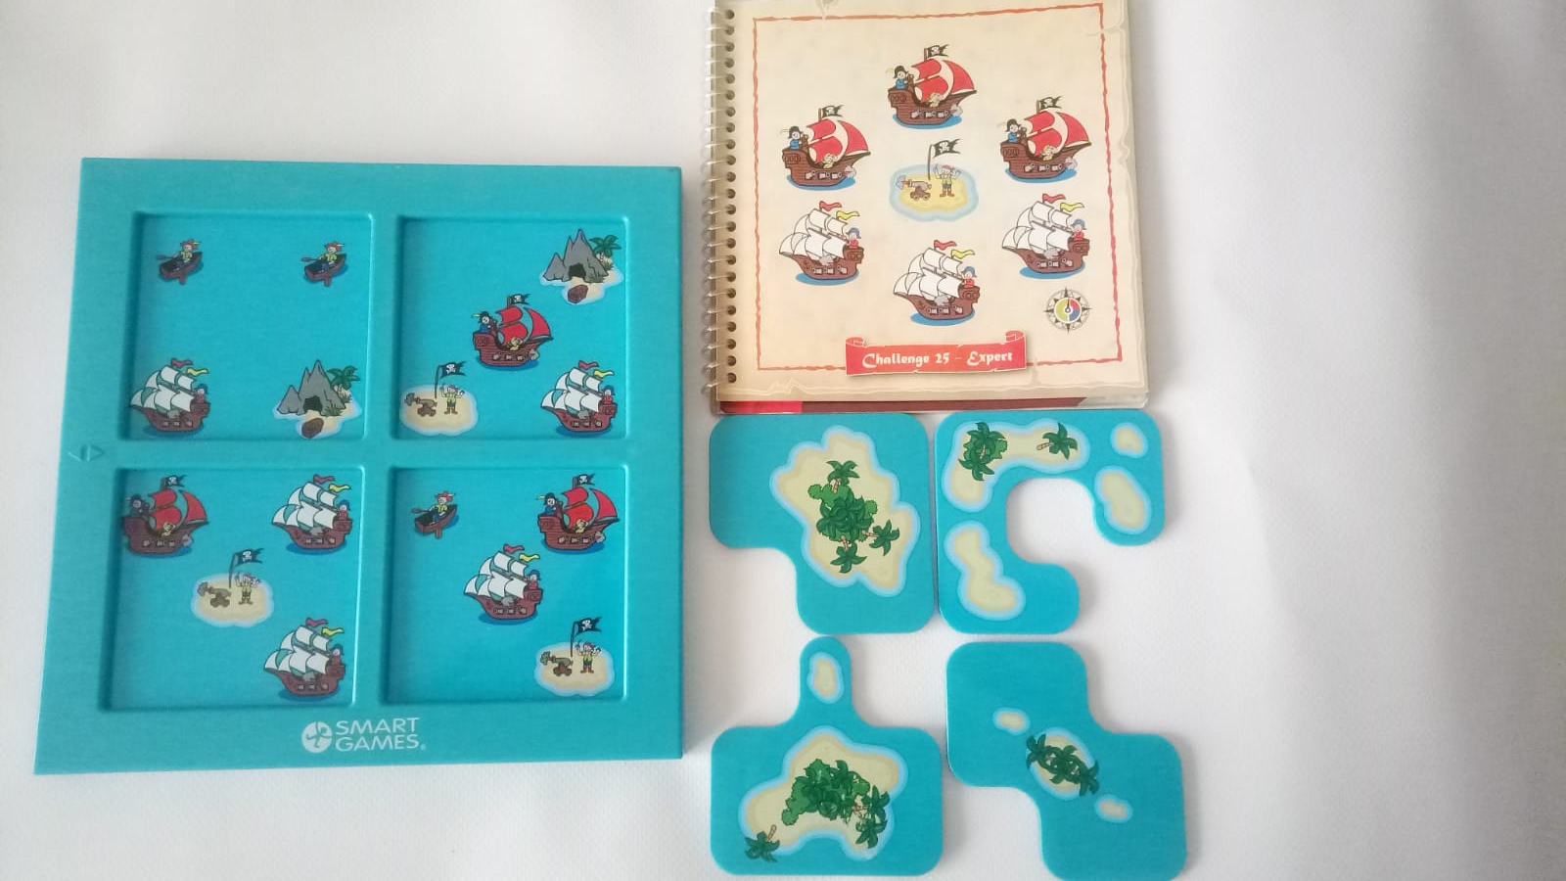
Piráti (Hide and Seek) a Safari
Umí se řešitel zamyslet? Uvědomit si, kolik děr, přes které je vidět obrázky, je celkem k dispozici, že třeba v kombinaci se zadáním na plný počet (7) + všechny červené lodě / ostrovy / bíle lodě má jednoznačně dané, do kterého políčka položit dílek ve tvaru C?

Slide 26
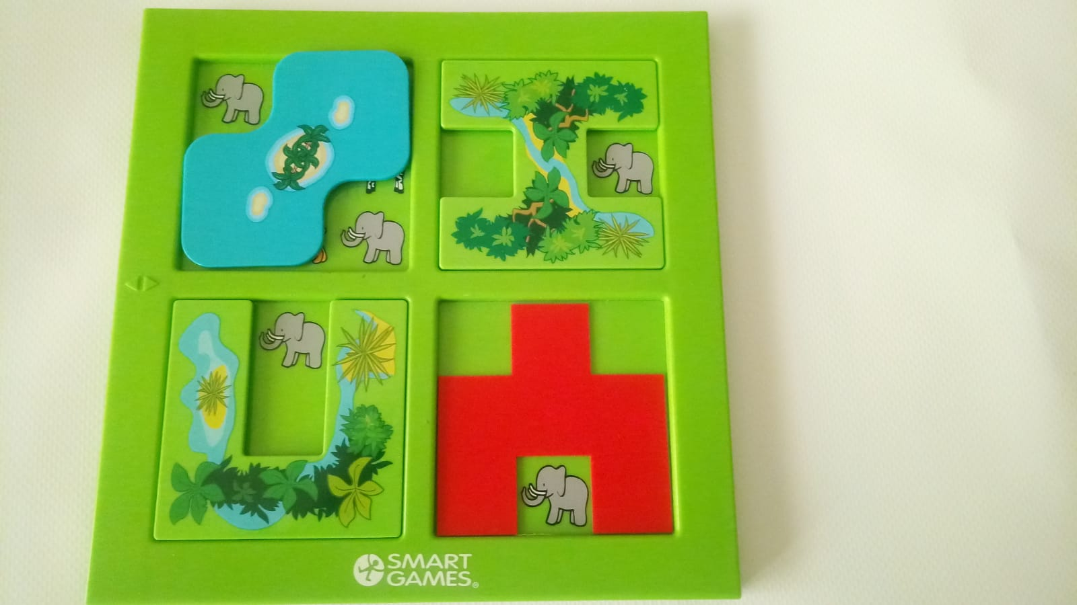
Piráti (Hide and Seek) a Safari
Nové úlohy – použijte dvě stejné hry - kolik řešení najdete, pokud si můžete vybrat ze dvou sad, tj. některé ze 4 dílků hry použijete dvakrát?
Co když použijte na Piráty i některé dílky ze Safari a naopak.
A nebo co když si vytvoříte vlastní dílky?

Slide 27
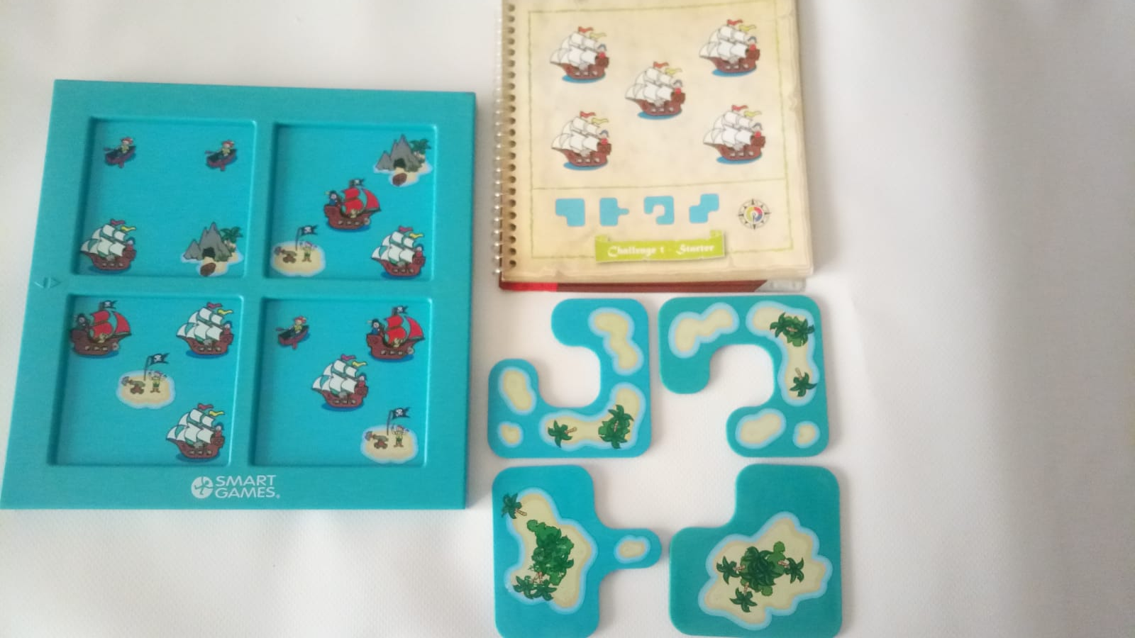
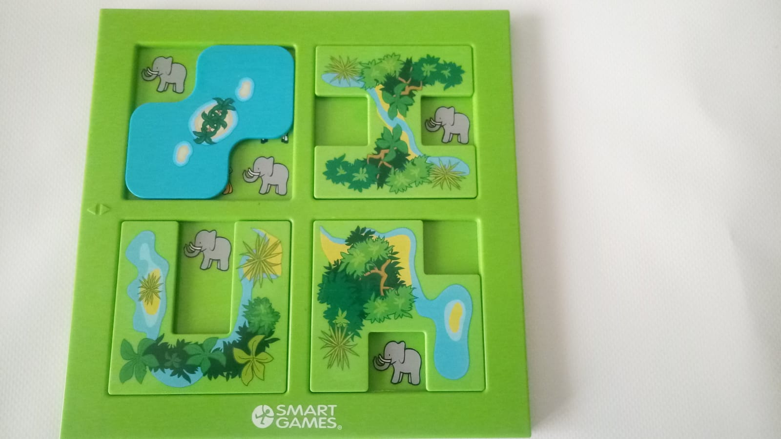
Piráti (Hide and Seek) a Safari

Slide 28
Piráti (Hide and Seek) a Safari
Některé úlohy s jedním řešením se do zadání nevešly, někdy má úloha více řešení a někdy žádné. Ale to je přeci taky zajímavá otázka, dokázat vysvětlit, proč nemá úloha řešení, nebo naopak najít všechna řešení.

Slide 29
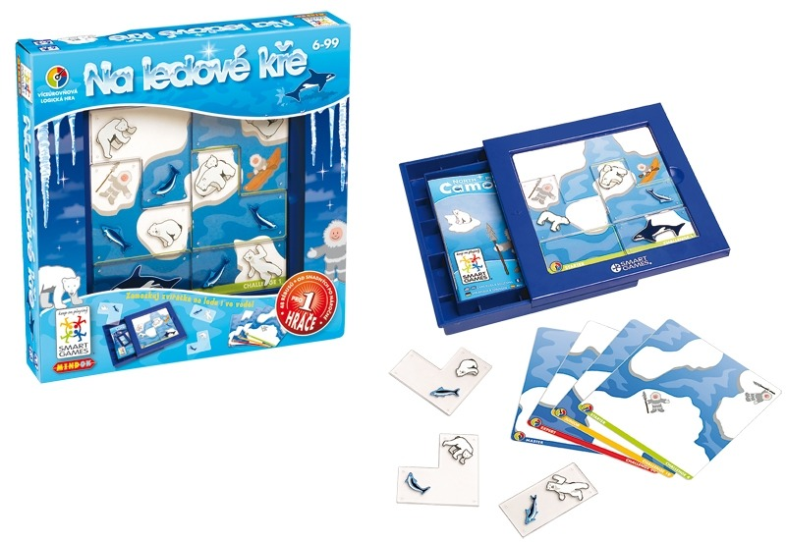
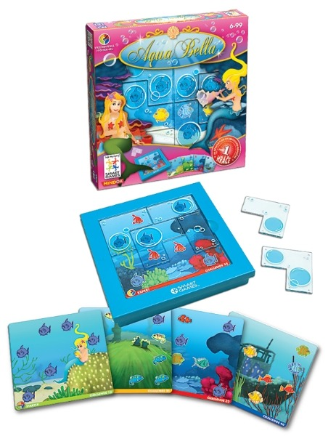
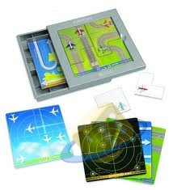
Na ledové kře, Aquabella, Letiště

Slide 30
Na ledové kře, Aquabella, Letiště
Všechny tři obsahují stejný typ dílků, jsou jen jinak potištěné.
Lze tedy vzájemně kombinovat hrací plány a dílky a hledat úlohy typu
Můžeme položit letadla na ledové kry? Lze posadit do letadel medvědy? Lze položit bubliny na vodu nebo na radar?
I hrací plány lze vymyslet nové, minimálně u té první – na ledové kře je v podstatě mřížka 4x4 pole vyplněná buď 1 (voda) nebo 0 (led). Takových je teoreticky hodně, ale i jen všechny možnosti kde je stejný počet 1 a 0 dává víc možností, než je karet zadání.

Slide 31
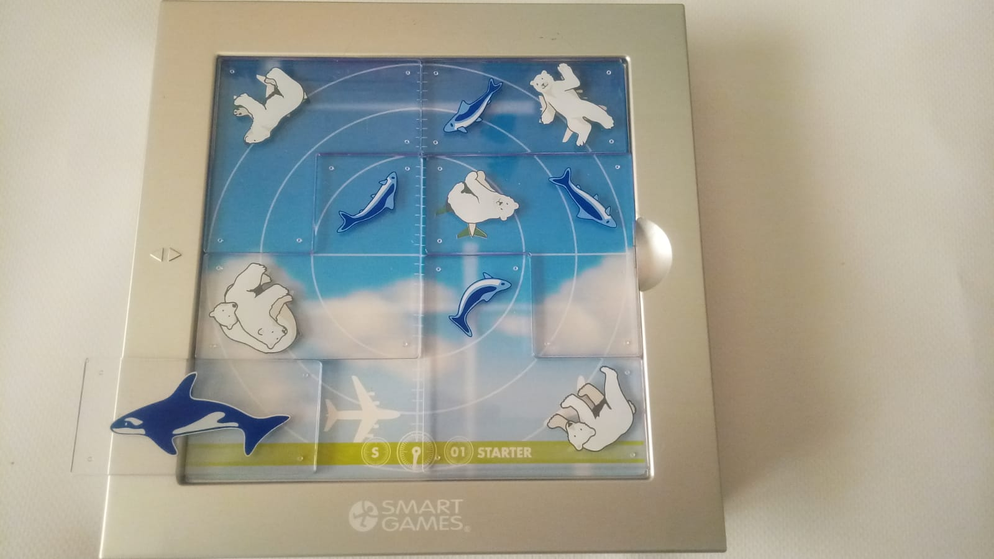
Na ledové kře, Aquabella, Letiště
Na desce je 6 letadel, na kamenech 5 medvědů. Všichni medvědi nyní „sedí v letadle“ – jen poslední letadlo obsadí ryba.

Slide 32
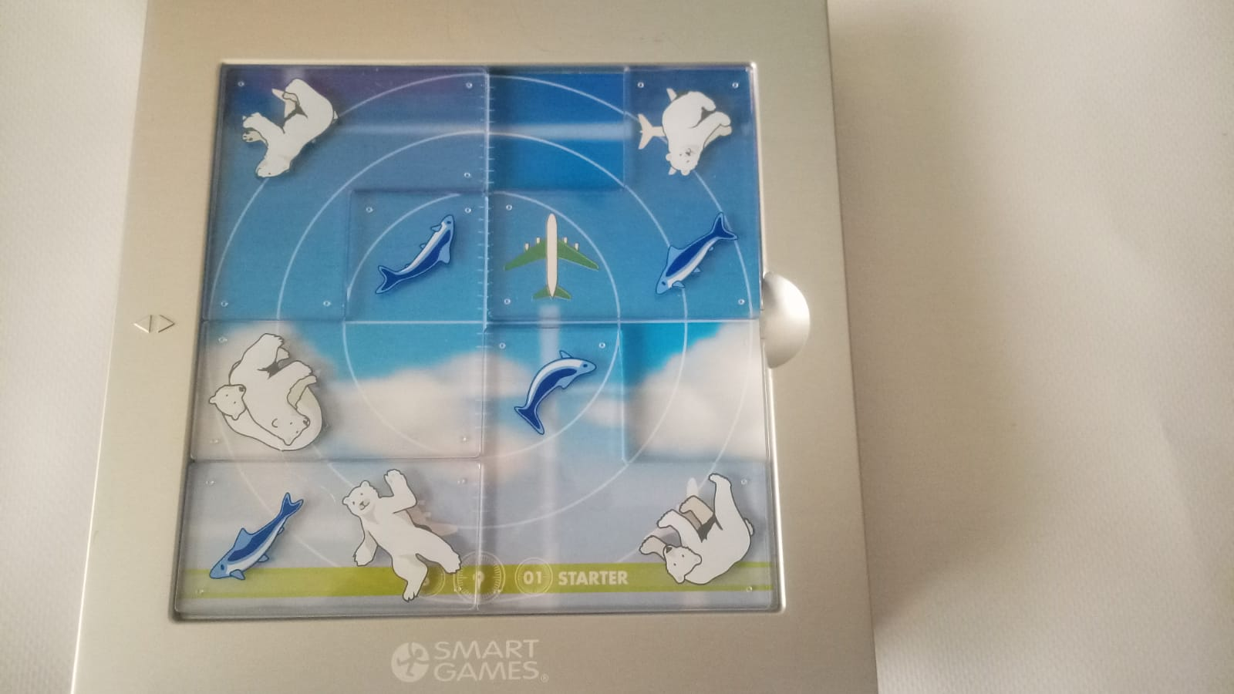
Na ledové kře, Aquabella, Letiště
Na desce je 6 letadel, na kamenech 5 medvědů. Všichni medvědi nyní „sedí v letadle“. Obsadili jsme přitom jen bílá letadla.

Slide 33
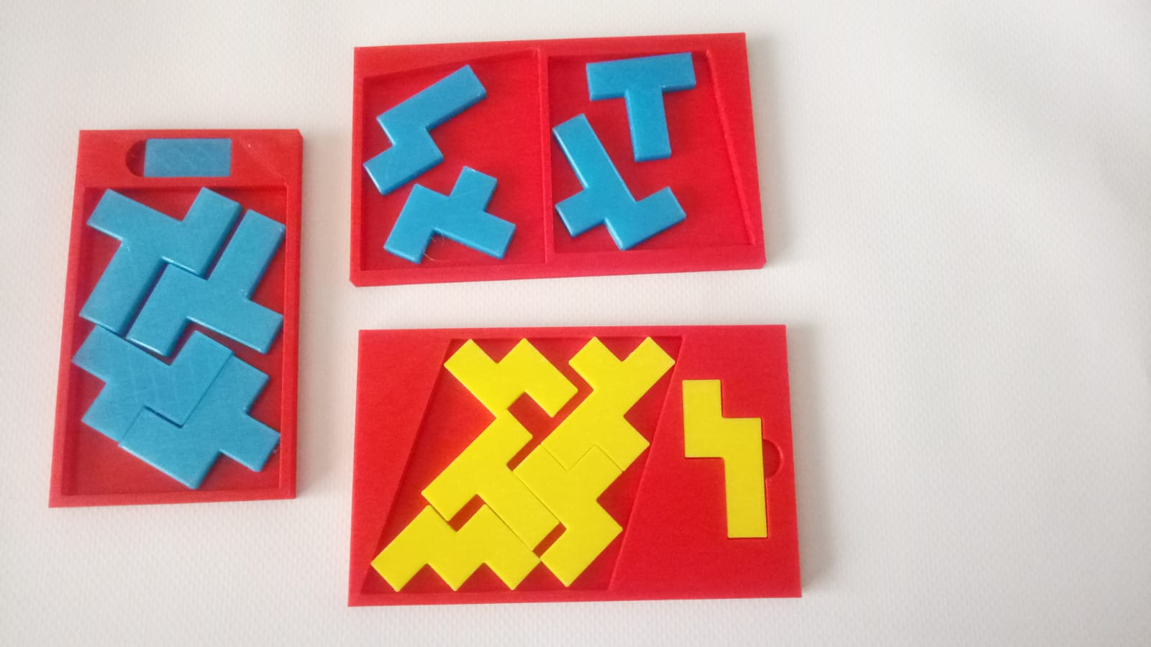
Vkládačky a 3D tisk
Jak najít –
packing puzzle 3d print model
Na obrázku konkrétně
https://www.yeggi.com/q/packing+puzzle+coffin/

Slide 34
Naše oblíbené eshopy a prodejny
https://www.svet-deskovych-her.cz/
https://www.hras.cz/

